Slide 1
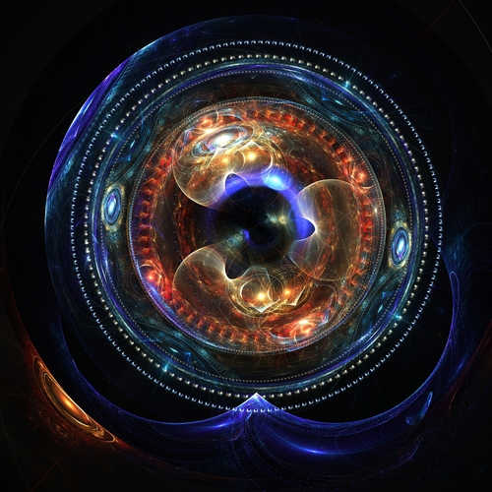
Teleporter 2012

Slide 2
Inleiding
12 november 2012
Robin De Vylder en Lowie Willaert
Op de markt vanaf 2 januari 2013

Slide 3
De Werking
De herkenner maakt grondige doorlichting persoon.
Je word gekloond maar word op je oorspronkelijke plaats ‘vernietigd’.

Slide 4
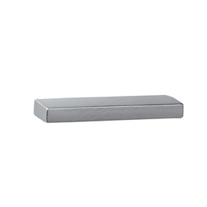
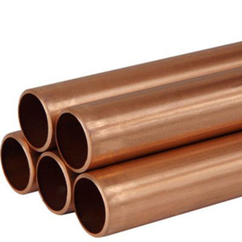
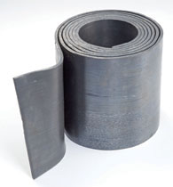
Het materiaal
Voor de deur: zilver, koper, lood en tinmalgaan.
De wanden hetzelfde plus Messing.

Slide 5
Uitzicht
Recht voor zich een groot scherm daaronder computer
Links en rechts censoren
De beschikbare tinten: blauw en licht grijze tinten of groen met witte tinten

Slide 6
Problemen
Wat als je je teleporteert naar een plaats waar al iets staat?
Reflexen, herinneringen… kopiëren
Bijwerkingen

Slide 7
Voor en nadelen
Voordelen:
Je kunt naar bijna overal in een zeer korte tijd,
Het is zeer ecologisch
Nadelen:
De kostprijs van het toestel
Het is zeer groot
Je kunt het naar nergens mee nemen

Slide 8
Mening Lowie Willaert

Slide 9
Mening Robin De Vylder

